Slide 1
স্বাগতম

Slide 2
শিক্ষক পরিচিতি
পাঠ পরিচিতি
তথ্য ও যোগাযোগ প্রযুক্তি
শ্রেণি: অষ্টম
অধ্যায়: দ্বিতীয়
পাঠ: ১১
মোঃ শরিফুল ইসলাম
প্রভাষক(ইংরেজী)
ছিটমীরগঞ্জ শালনগ্রাম ফাফিল মাদরাসা,
জলঢকা, নীলফামারী।

Slide 3
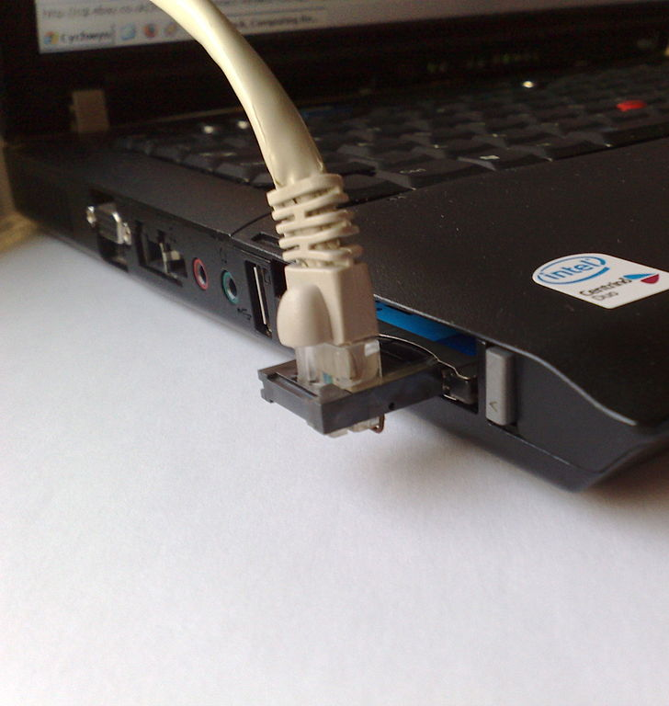
কী ব্যবহার করে একে অন্যের সাথে যোগাযোগ করছে?
ল্যাপটপে নেটওয়ার্ক ক্যাবল লাগানো
একে অন্যের সাথে যোগাযোগ করছে
Notes:
১। কী ব্যবহার করে একে অন্যের সাথে যোগাযোগ করছে? প্রশ্নের পর বিভিন্ন উত্তর আসতে পারে শিক্ষার্থীদের নিকট থেকে।
২। উত্তর যেমনই শিক্ষার্থীরা দেয় না কেন, শিক্ষার্থীকে নেটওর্য়াক ব্যবহারের কথা বলতে হবে।
অত:পর পাঠ ঘোষণা…

Slide 4
আজকের আলোচ্য বিষয় …
নেটওয়ার্কের ব্যবহার

Slide 5
শিখনফল
এই পাঠ শেষে শিক্ষার্থীরা…
ক্লাউড কম্পিউটিং এর ধারণা বর্ণনা করতে পারবে;
নেটওয়ার্ক ব্যবহার করে কীভাবে যোগাযোগের প্রক্রিয়া ব্যাখ্যা করতে পারবে;
বিনোদনে নেটওয়ার্কের ব্যবহার বর্ণনা করতে পারবে;
রাষ্ট্রের শক্তি সঞ্চয়ে নেটওয়ার্ক ব্যবহারের সুবিধাসমূহ বর্ণনা করতে পারবে।

Slide 6
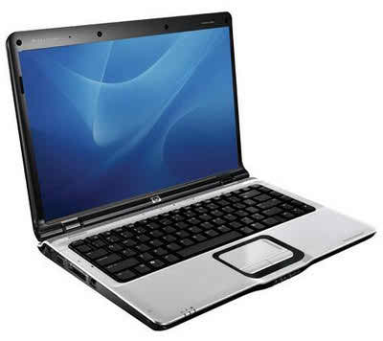
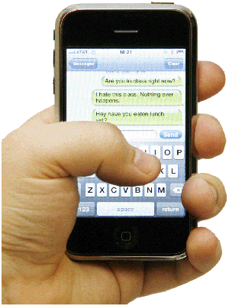
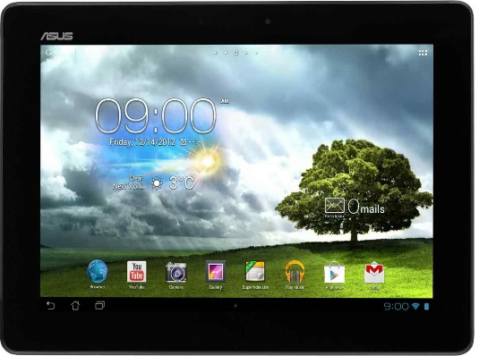
ক্লাউড কম্পিউটিং
ল্যাপটপ
ডেস্কটপ
সার্ভার
মোবাইল ফোন
ট্যাবলয়েড
আমরা যে আইসিটি ডিভাইস ব্যবহার করি

Slide 7
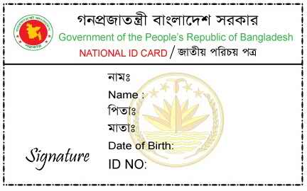
ক্লাউড কম্পিউটিং
পরিচয়
ডাটবেজ
সংগ্রহস্থল
বিভিন্ন তথ্য
আমরা আইসিটি ডিভাইস যে প্ল্যাটফর্মে ব্যবহার করি

Slide 8
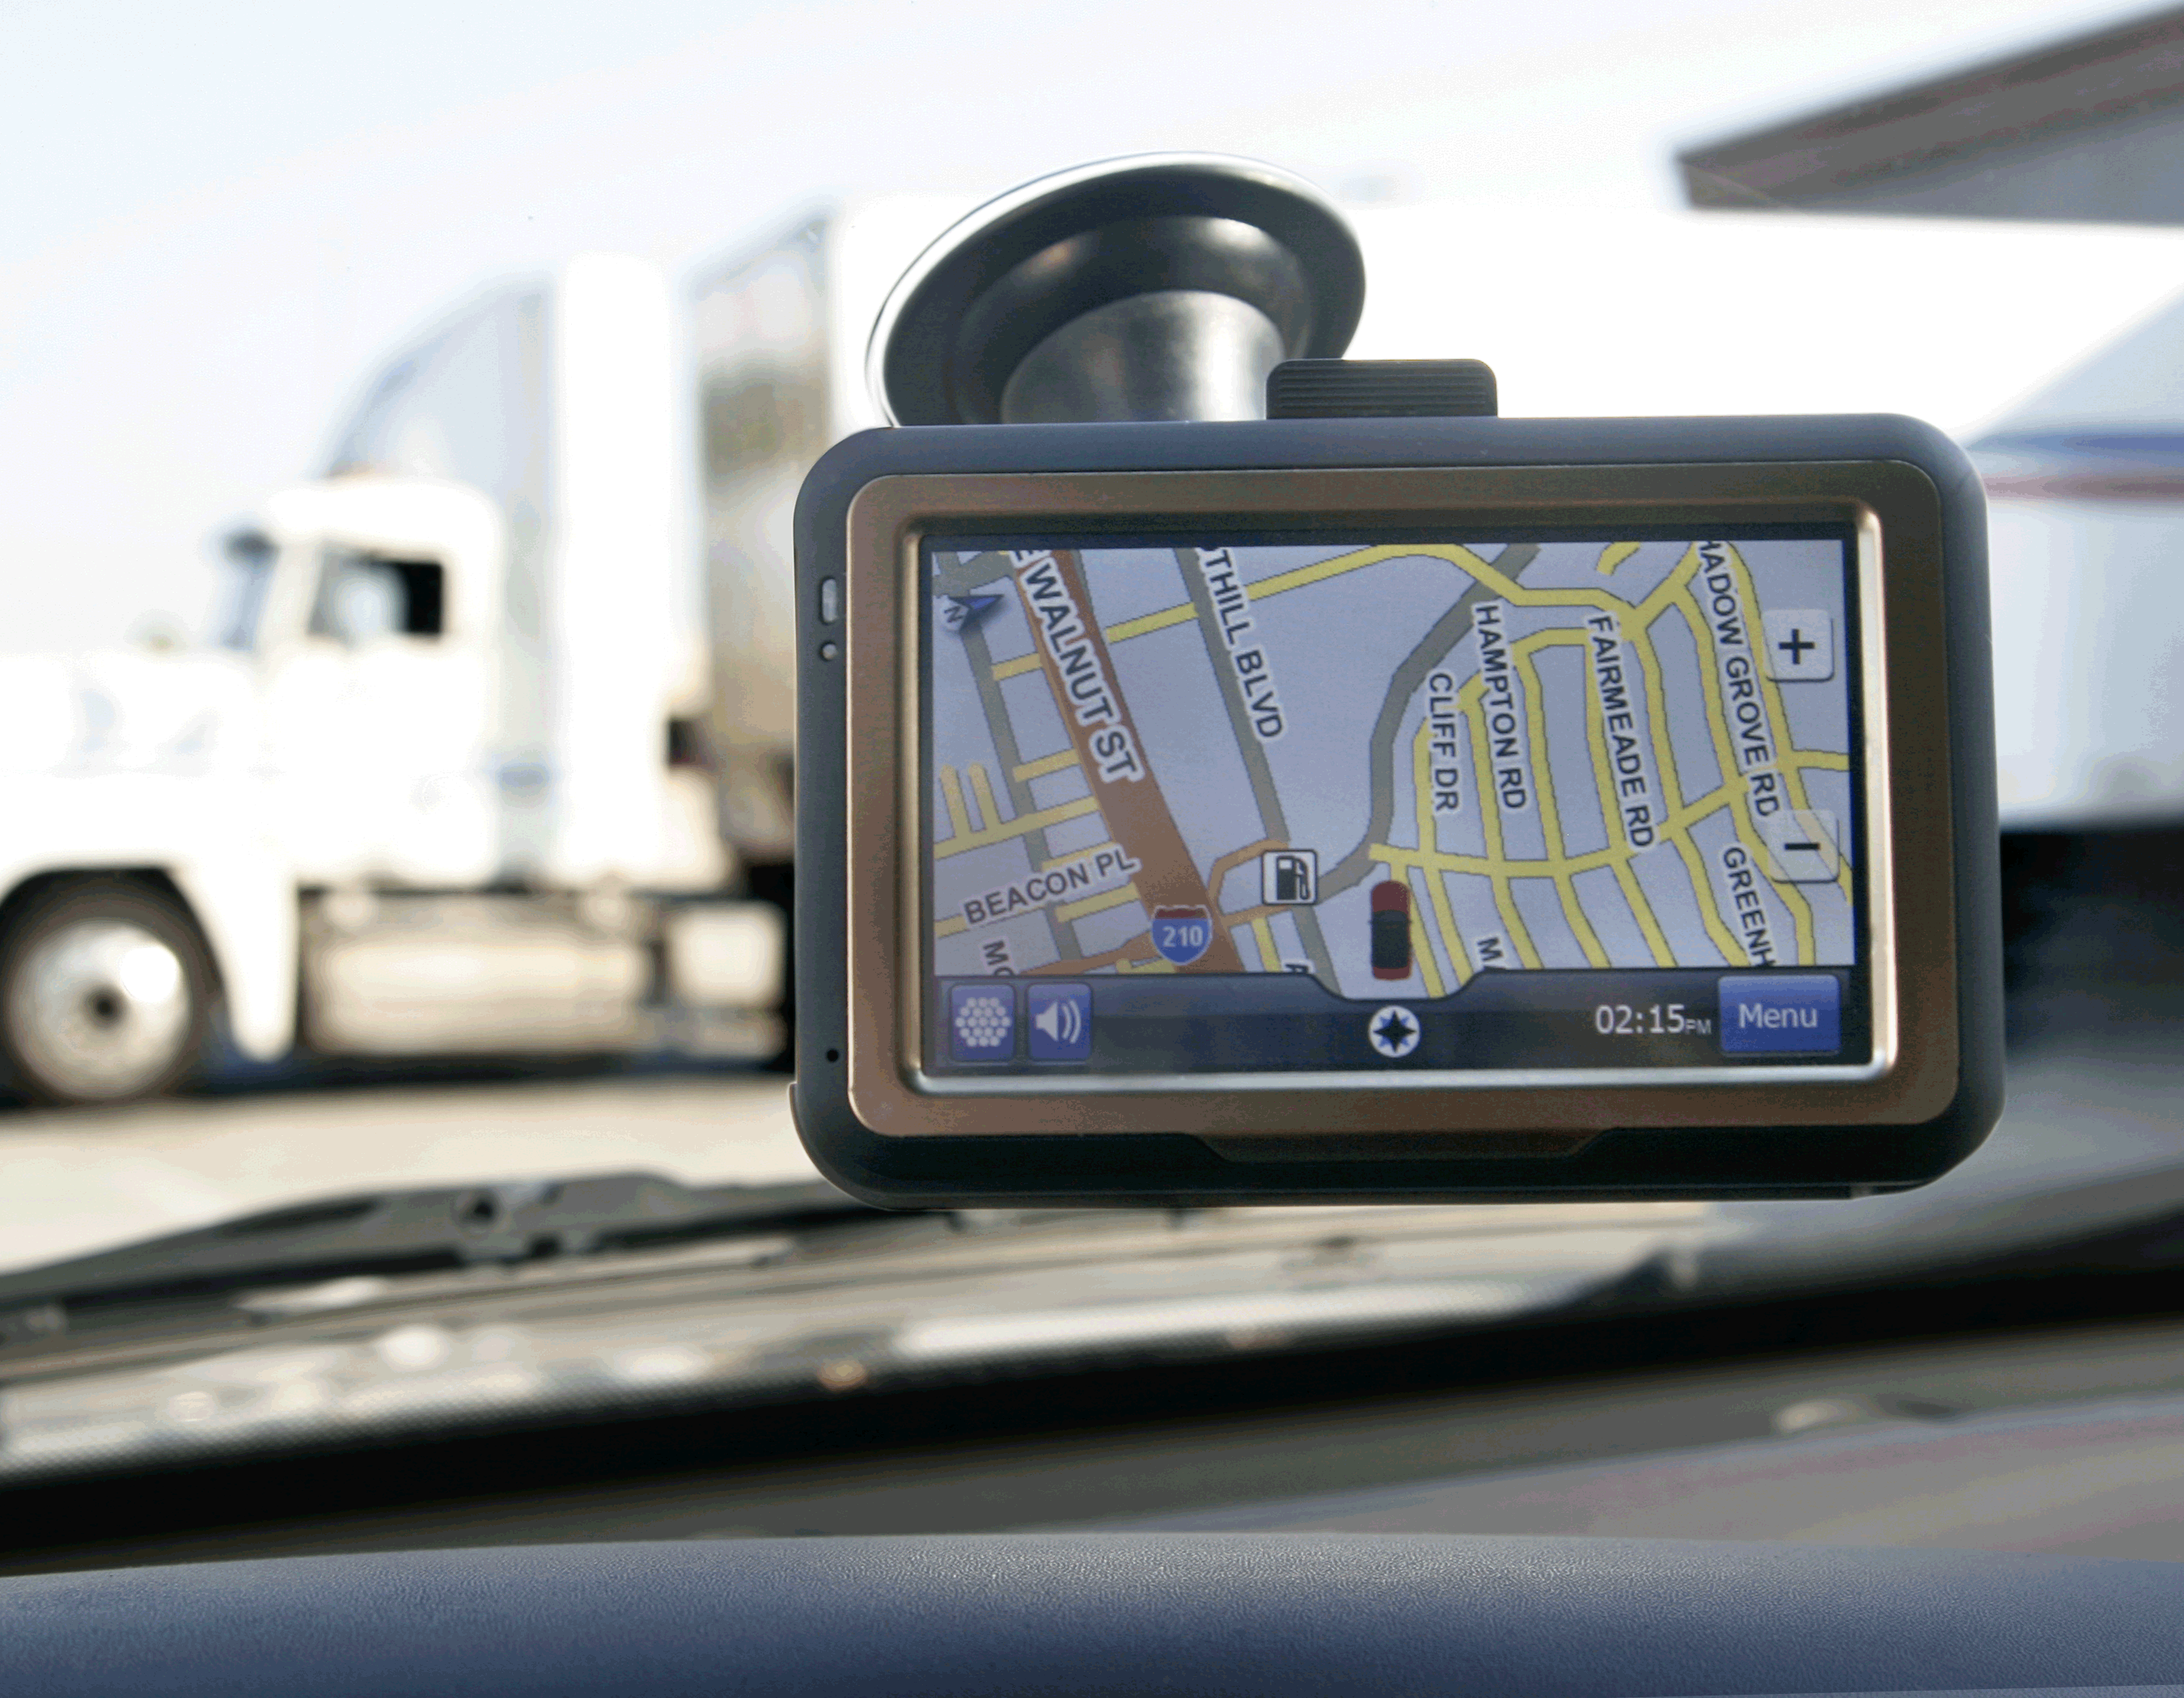
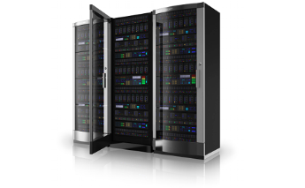
ক্লাউড কম্পিউটিং
প্ল্যাটফর্ম
ল্যাপটপ
ডেস্কটপ
সংগ্রহস্থল
পরিচয়
বিভিন্ন তথ্য
ডাটবেজ
এ্যাপ্লিকেশন
মনিটরিং
কন্টেন্ট
সহযোগিতা
অর্থনৈতিক কর্মকান্ড
যোগাযোগ
অবকাঠামো
নিজস্ব সার্ভার
আউটপুট যন্ত্র
নেটওয়ার্ক
মোবাইল ফোন
ট্যাবলয়েড
সার্ভার
Notes:
ক্লাউড কম্পিউটিং কোনো বিশেষ সামগ্রী নয়। ক্লাউড কম্পিউটিং একটি বিশেষ পরিসেবা। আমরা যে আইসটি ডিভাইস ব্যাবহার করি তা দিয়ে, যে এ্যাপ্লিকেশন ব্যাবহার করি, যে প্ল্যাটফর্মে ব্যাবহার করি, যে অবকাঠামো ব্যাবহার করি তা নেটওয়ার্কের মাধ্যমে ভাগাভগি করে নেয়ার সুযোগকেই আমরা ক্লাউড কম্পিউটিং বলবো।

Slide 9
ক্লাউড কম্পিউটিং ব্যবহার
ই-মেইল করা
সার্চ ইঞ্জিনে তথ্য খুঁজা

Slide 10
ক্লাউড কম্পিউটিং-এর সুবিধাসমূহ
কম খরচ
তথ্যের নিরাপত্তা
ব্যবহার বান্ধব
সফটওয়্যার আপডেট
ডকুমেন্ট কন্ট্রোল

Slide 11
নেটওয়ার্ক ব্যবহার করে যোগাযোগ
ই-মেইলের মাধ্যমে
সামাজিক নেটওয়ার্কের মাধ্যমে
একে অন্যের সাথে ছবি, ভিডিও বা তথ্য বিনিময় করতে পারে

Slide 12
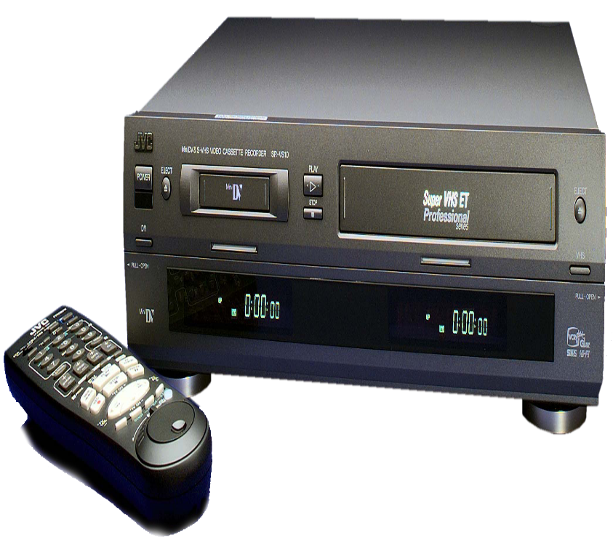
নেটওয়ার্ক ব্যবহার করে বিনোদন
সিনেমা দেথার জন্য সিডি প্লেয়ার ব্যবহার হতো
বর্তমানে তা অনলাইনেই দেখতে পারে

Slide 13
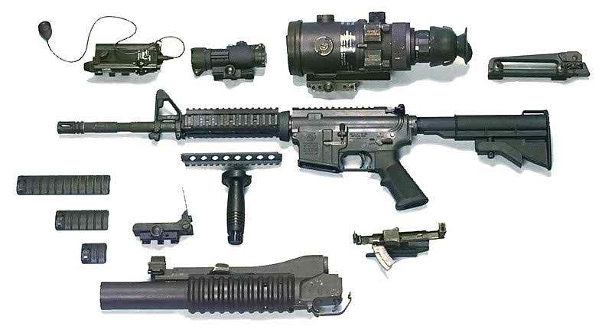
নেটওয়ার্ক ব্যবহার করে রাষ্ট্র পরিচালনা
নতুন পৃথিবীতে সম্পদ হচ্ছে তথ্য
যুদ্ধে অস্ত্রশস্ত্র পাঠানোর জন্য নেটওয়ার্ক ব্যবহার করা হয়

Slide 14
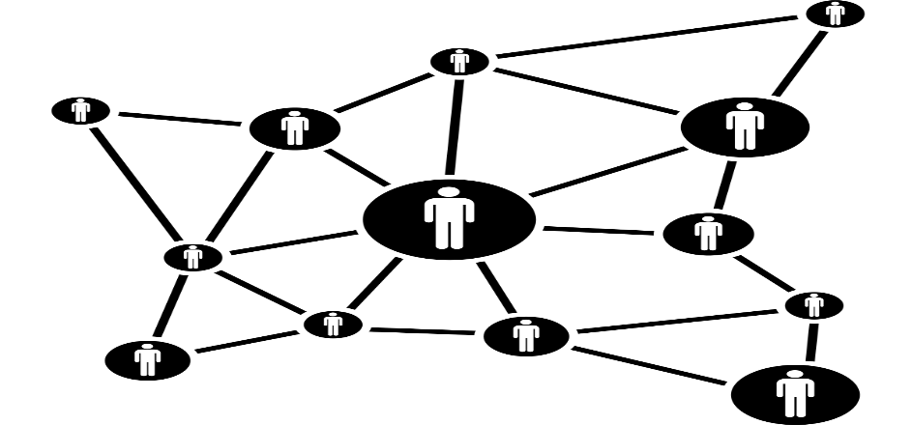
দলগত কাজ
প্রথমে শিক্ষার্থীরা দলে বিভক্ত হবে
কম্পিউটার নেটওয়ার্ক ছাড়া আর কী কী নেটওয়ার্ক রয়েছে লেখ।
Notes:
দলগত কাজে শিক্ষার্থীদের সহযোগিত করা যেতে পারে…

Slide 15
মূল্যায়ন
ক্লাউড কম্পিউটিং-এর মাধ্যমে তুমি কোন তথ্য কতভাবে শেয়ার করতে পারবে?
তুমি আইসিটি বইয়ের পিডিএফ কপি নেটওয়ার্ক ব্যবহার করে কীভাবে সংগ্রহ করতে পারো?
ক) টেলিফোনের মাধ্যমে
খ) সামাজিক নেটওয়ার্কের মাধ্যমে
গ) ফেক্সের মাধ্যমে
ঘ) সিডির মাধ্যমে

Slide 16
বাড়ির কাজ
নেটওয়ার্ক ব্যবহারের মাধ্যমে বাড়িতে কোন কোন কাজ করা যেতে পারে বর্ণনাসহ একটি তালিকা তৈরি কর।

Slide 17
ধন্যবাদ
ধন্যবাদ
ধন্যবাদ
ধন্যবাদ

